Slide 1








Legyen óvatos!
Ne adjon esélyt a csalóknak!
TÖOSZ Legjobb Önkormányzati Gyakorlatok Gödöllő, 2023. február 8.

Slide 2


Célunk:
Miért:
- A veszélyeztetett korosztály védelme, a trükkös/unokázós bűncselekmények visszaszorítása.
- A korosztályt fenyegető új bűnözési módszerek és megelőzésükkel kapcsolatos ismeretek folyamatos átadása.
- Az idősekkel való szoros együttműködés kialakításával, kortárs segítők bevonásával a latencia mérséklése, az elkövetők felderítésének támogatása.
- A fővárosban 2020. évben „ismertté vált” trükkös csalások 84,6%-át (2.612 cselekményt) az idősek sérelmére követték el.
- A csalók az egészségügyi veszélyhelyzet alatt újabb és újabb csalási módszerekkel próbálkoztak az idős korosztálynál.
- Az áldozattá válás „szégyenérzetének” érzése miatt a csalások egy része a bűnüldöző szervek, sokszor a családtagok előtt is ismeretlen marad.
- A felkészületlenség, tájékozatlanság növeli az idősek kiszolgáltatottságát.
- A közbiztonsági célú felvilágosító, meggyőző munka hatékonyabbá tétele a szépkorúak körében.

Slide 3
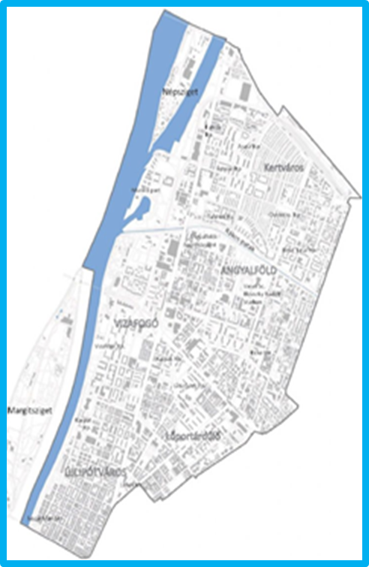

116 747 fő
Jó gyakorlat célcsoportja
65. életév felettiek aránya: 20,96 %
egyedül élő szépkorúak aránya: 49 %
egyedül élő szépkorú nők aránya: 67 %
Jó gyakorlat előzménye
Lendület 2.0 ciklusprogram,
Közbiztonsági és bűnmegelőzési koncepció,
Idősügyi Program

Slide 4
Jó gyakorlat előzménye
Áldozatsegítő Szakmai Együttműködési rendszer (ÁSZER)
Körzeti megbízottak rendszere a kerületi rendőrségnél, területfelelősi rendszer a közterület-felügyeletnél
Köztisztasági és Közbiztonsági Munkacsoport működtetése
Utcai szociális munka szervezése
Civil szervezetek jelenléte az áldozatsegítés tevékenységében
Kortárs segítők képzése
Önkormányzati jó gyakorlatok figyelemmel kisérése
Legyen óvatos! Ne adjon esélyt a csalóknak! Programsorozat elemei
Tarka Színpad interaktív színpadi játéka
Előadássorozat az Idősek Klubhálózatában
Önkormányzati rendezvényeken a „Helyi ügyek” sátrában kiscsoportos beszélgetős fórumok
Játékos fejtőrök
Közbiztonsági, bűnmegelőzési tájékoztatók, közbiztonsági célú ajándéktárgyak
Új kommunikációs csatornák, digitális platformok

Slide 5

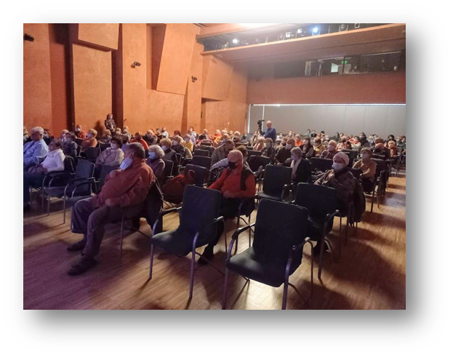
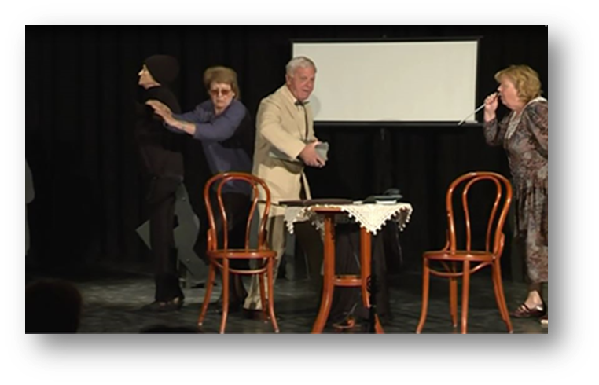
Öreg hibák és baklövések című interaktív színpadi játék
Legyen óvatos! Ne adjon esélyt a csalóknak!
Tarka Színpad
Részvevők száma: 1958 fő
vitalkul@t-online.hu

Slide 6

Résztvevők száma: 3792 fő
Legyen óvatos! Ne adjon esélyt a csalóknak!
„Helyi ügyek” sátra

Slide 7

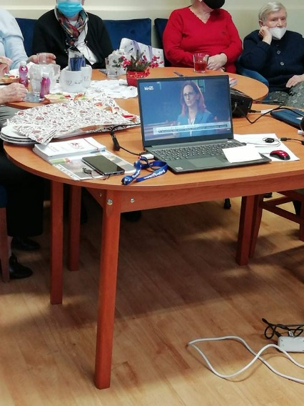
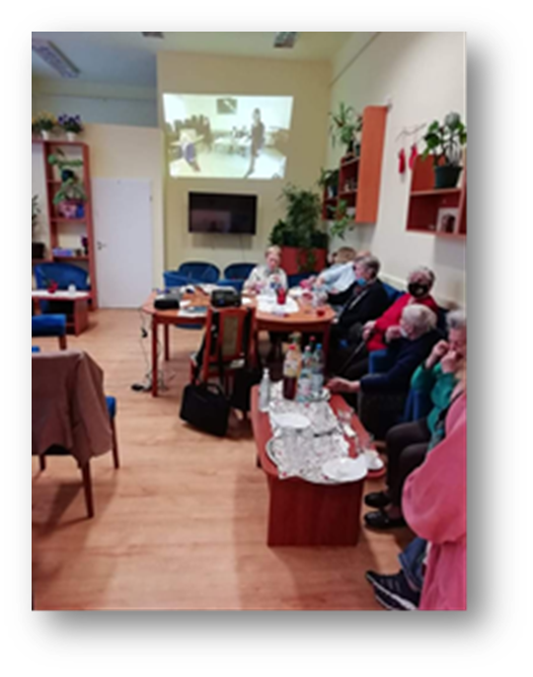
Legyen óvatos! Ne adjon esélyt a csalóknak!
Előadássorozat, játékos fejtörők
Résztvevők száma: 1326 fő

Slide 8

Módszerek, eszközök:
élményszerzés (színházi hangulat, interaktív intézményi programok,)
beszélgetős fórumok,
közterületeken jelenlét,
kortárs segítők közreműködése,
közbiztonsági célú nyeremények biztosítása,
helyi médiumok (TV13, Hirnök, önkormányzati facebook
Üzentünk: Legyenek óvatosak! Ne adjanak esélyt a csalóknak, figyeljenek oda idős rokonaikra, lakótársaikra. Hiszen a közbiztonság: közügy! Javítása: közérdek!

Slide 9




Legyen óvatos! Ne adjon esélyt a csalóknak!
Éves költsége: 814 000,-Ft. (ajándéktárgyak költsége)
Fenntartható !
Adaptálható!
Az érintett célcsoport nagyrészét eléri (4500 fő)
Helyi szakemberek, civil szervezetek, önkéntesek együttműködésére épül
Az önkormányzati imázst erősíti

Slide 10


Legyen óvatos! Ne adjon esélyt a csalóknak!
A közbiztonság: közügy! Javítása: közérdek!
Várjuk Önöket
az önkormányzat 2023. évi közterületi rendezvényein!
Első állomásunk:
Gidófalvy lakótelep
2023. április 27.
15.00-19.00 óra
Köszönöm a figyelmet!
Karácsonyi Magdolna
aljegyző
a Tarka Színpad következő színpadi játékán:
2023. május 4. 15.00 óra
József Attila Művelődési Központ

